Slide 1
Cours MER-2022/2023
Prise en charge des Seins Seuls avec l’option Robustesse

Slide 2
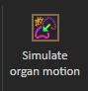
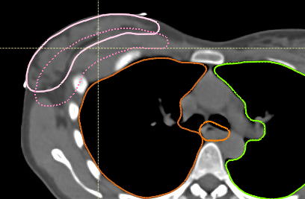
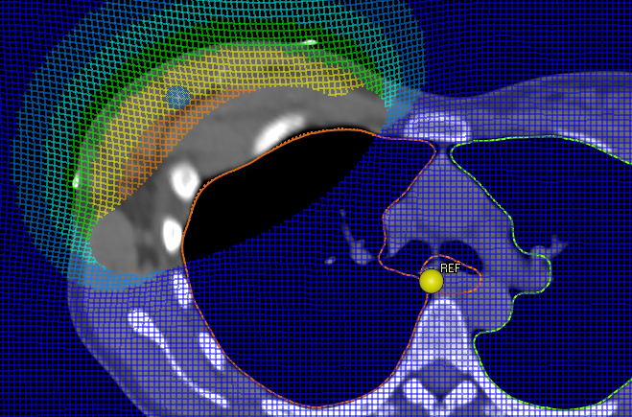
Méthode de Robustesse
Utilisation de l’option « Organ motion »:
Création de CT déformés par translation* d’une structure, ici le CTV Sein/Paroi
Un CT déformé = 1 scenario
Utilisation d’une licence déformable:
La translation du CTV génère une grille de déformation appliquée au CT_Dosi pour créer les différents scenarios
*pas de déformation du CTV Sein

Slide 3
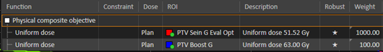
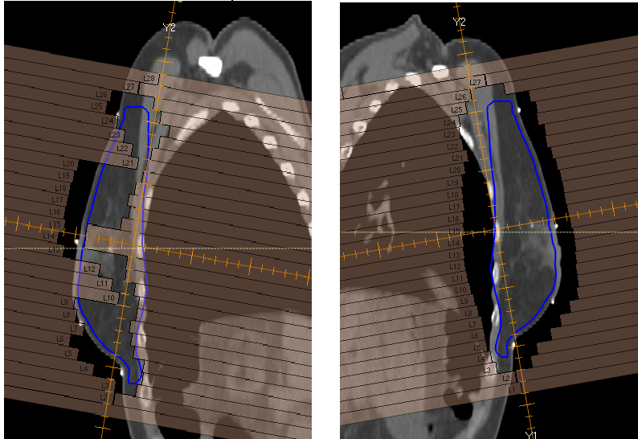
Méthode de Robustesse
Processus d’optimisation avec l’option Robustesse :
Les structures optimisées avec l’option Robustesse doivent être définies sur tous les scenarios
L’objectif est de délivrer un plan qui permette de respecter les objectifs et les contraintes des ces structures sur tous les scenarios
Application pour le Sein:
Créer un fuite pour tenir compte:
des mouvements thoraciques
d’éventuelles modifications anatomiques
(mineure)

Slide 4
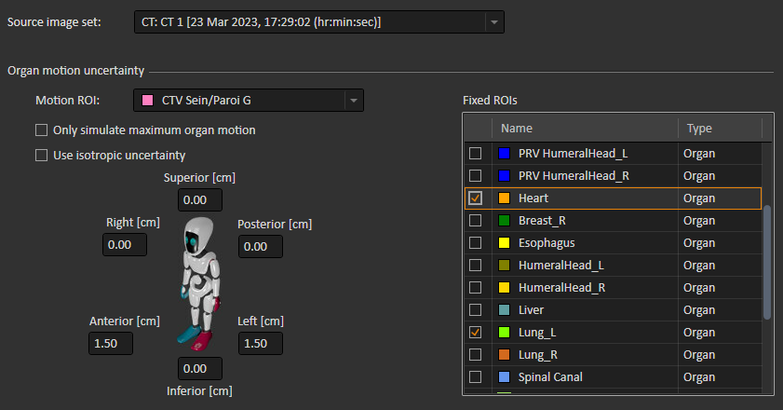
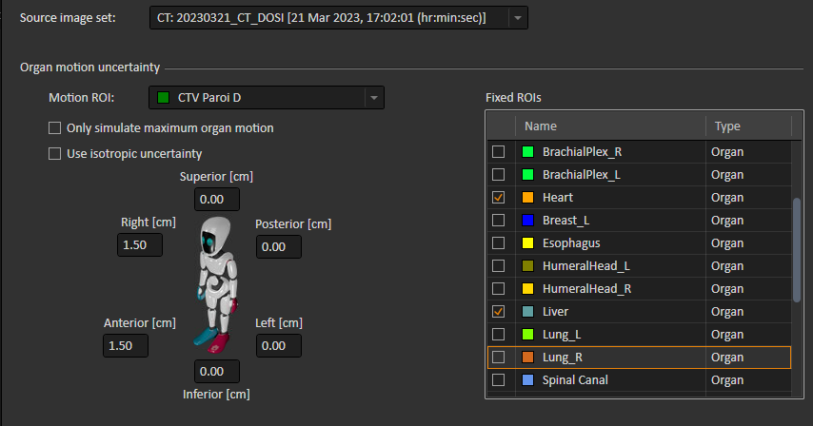
Préparation du dossier (Script)
1-Création des CT déformés avec l’option « organ motion »
Mouvement du CTV Sein/Paroi de :
1,5 cm Ant et 1,5 cm LatD/G →Seins
1,01 cm Ant; 1,01 cm LatD/G →Parois
Création de tous les scenari
Fixations des organes: Cœur, Foie (CotéDt) et Poumon Ipsilat

Slide 5
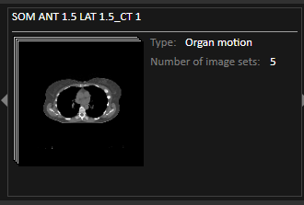
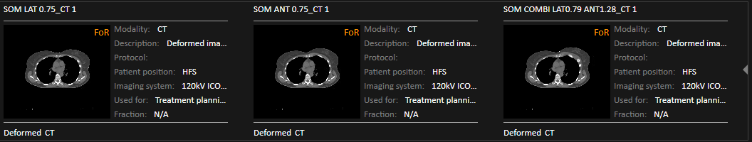
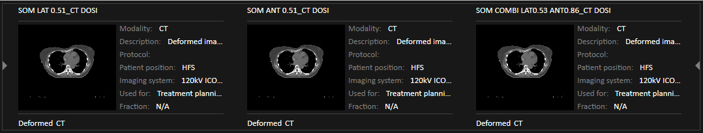
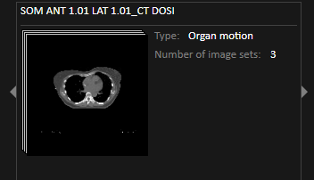
Préparation du dossier (Script)
1-Création de 3 CT déformés avec l’option « organ motion »
3
Seins
Parois
Nom du groupe et de chaque scanner est suivi de »_NomCTDOSI »

Slide 6
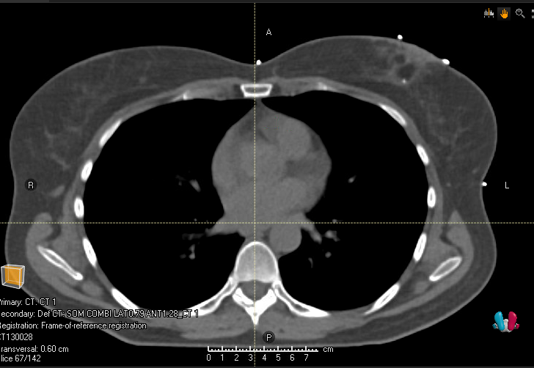
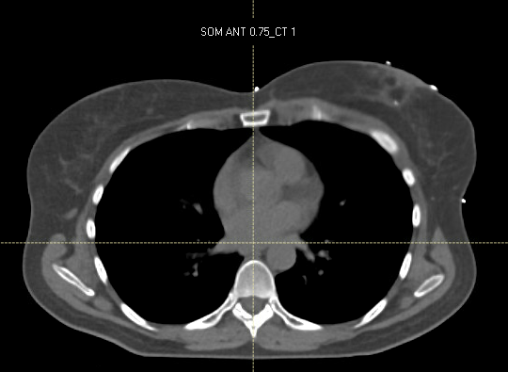
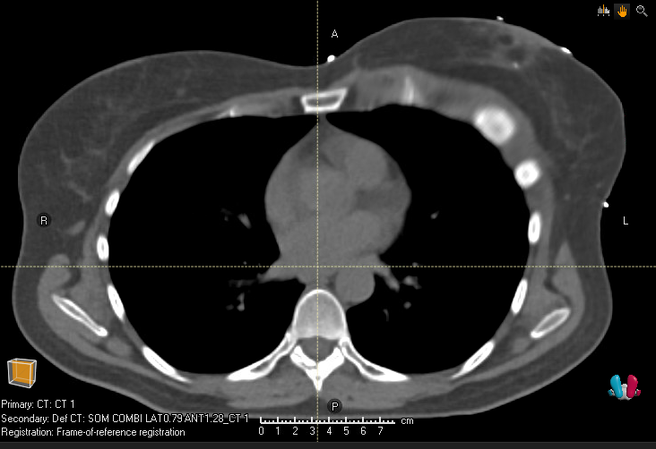
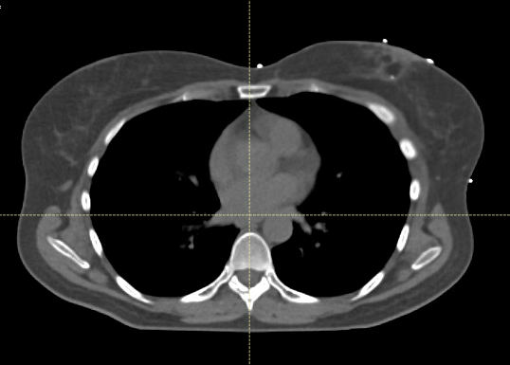
Préparation du dossier par Script
3 CT déformés utilisés pour l’optimisation du Sein
CTDOSI
SOM ANT 0,75_CTDOSI
SOM COMBI LAT0,79 ANT1,28_CTDOSI
SOM LAT 0,75_CTDOSI

Slide 7
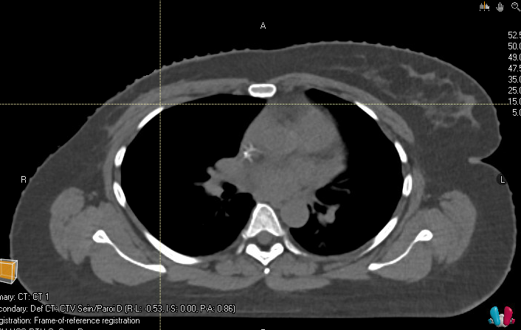
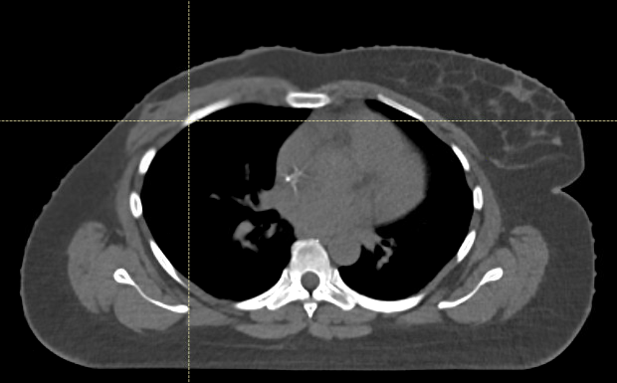
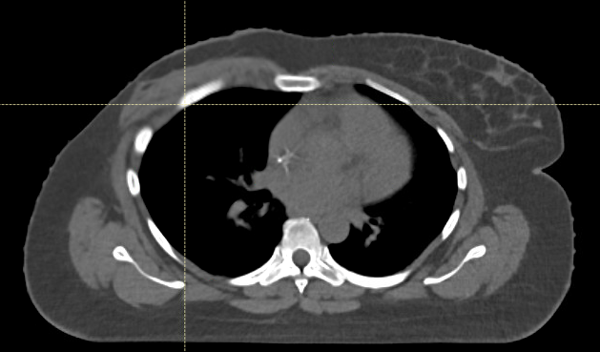
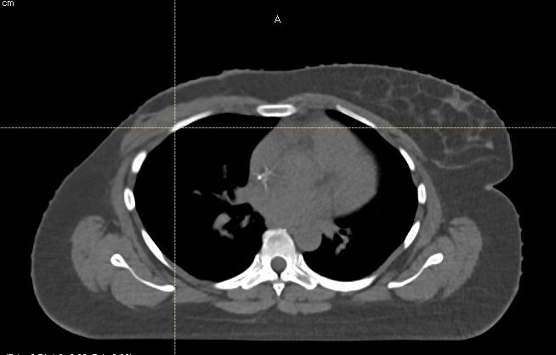
Préparation du dossier par Script
3 CT déformés utilisés pour l’optimisation du Sein
CTDOSI
SOM ANT 0,51_CTDOSI
SOM COMBI LAT-0,53 ANT0,86_CTDOSI
SOM LAT -0,51_CTDOSI

Slide 8
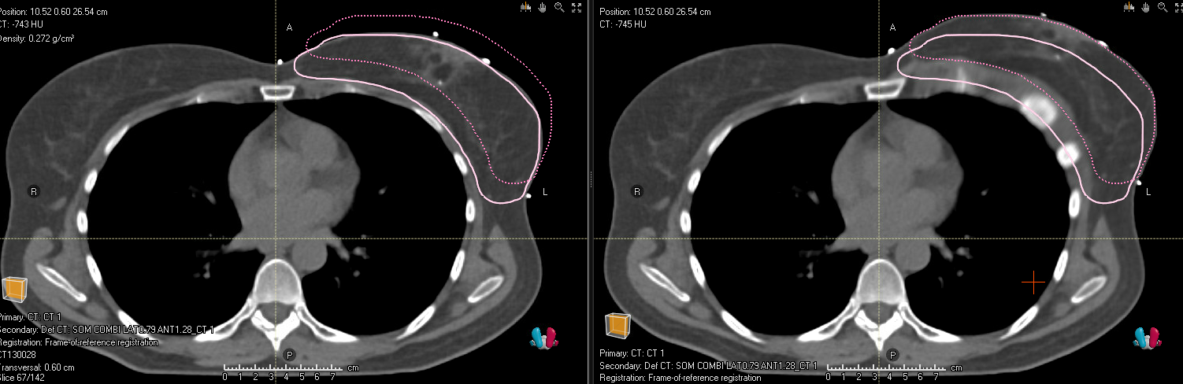
Préparation du dossier par Script
2-Gestion des volumes cibles
Le CTV Sein/Paroi (et donc le PTV associé) est le seul volume qui n’a pas la même géométrie sur le CT Dosi et les CT déformés
CTDOSI
SOM COMBI LAT0,79 ANT1,28_CTDOSI

Slide 9
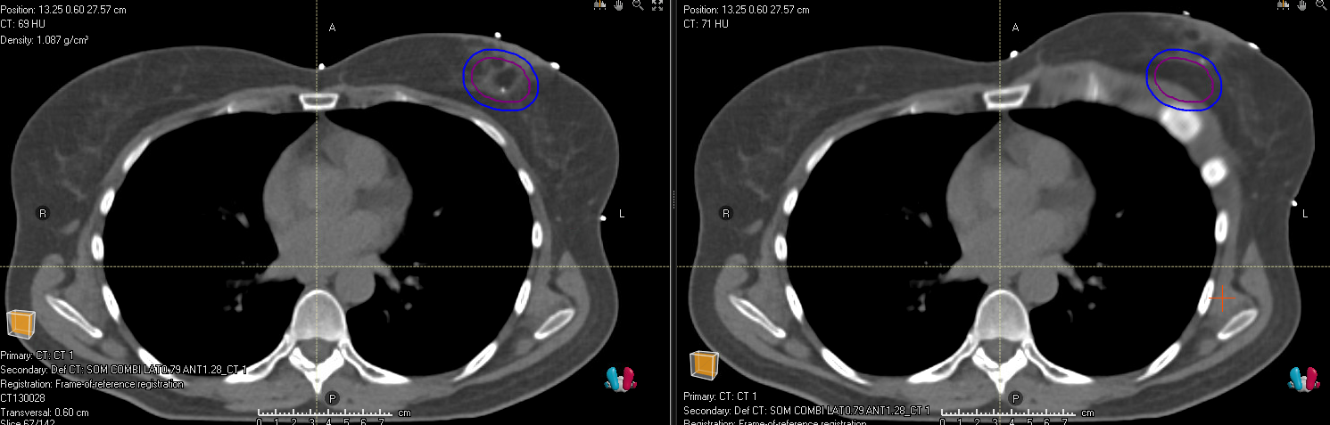
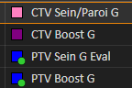
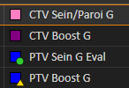
Préparation du dossier par Scripts
2-Gestion des volumes cibles
Toutes les géométries des CTV et PTV (hors CTV/PTV Sein/Paroi G/D) sont copiées sur les CT Déformées
CTDOSI
SOM COMBI LAT0,79 ANT1,28_CTDOSI
Par défaut le PTV Boost est translaté puisque situé dans une zone ou la grille de déformation est non nulle. Par exécution du script → copie de la géométrie des CTV Boost et PTV Boost sur les CT déformées
Tous les PTV (hors PTVSein/Paroi D/G) auront un statut « Overridden » sur les CT deformées

Slide 10
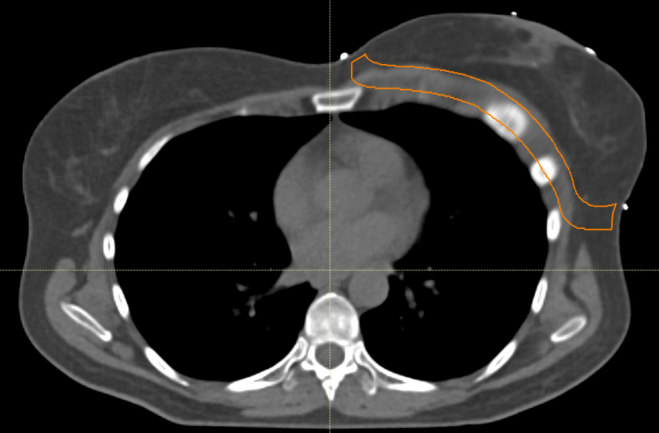
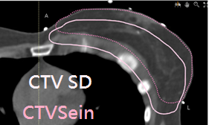
Préparation du dossier par Scripts
3- Création d’un structure « Corrdensité »
Uniquement sur les sur les CT SOM COMBI LAT0,79 ANT1,28_CTDOSI
→Correction de la déformation des côtes
1.Copie du CTV Sein/Paroi du CTDosi vers le CT Déformé=CTVSD
2.Sur le CT Déformé: Corrdensité = CTVSD-CTVSein/ParoiG/D
3.Density override→Adipose

Slide 11
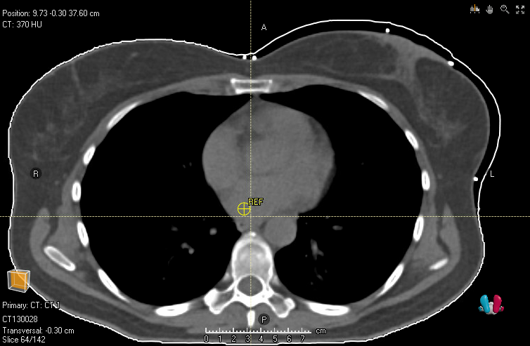
Préparation du dossier par Scripts
4-Création d’un structure « extCBCT »
Créée sur le CT DOSI
Aide au repositionnement
ExtCBCT= Union External (SOM ANT_CTDOSI, SOM LAT _CTDOSI, CT DOSI)

Slide 12
Préparation du dossier par Scripts
4- Validation de la préparation du dossier
Vérification des 3 CT déformés
Vérification des CTV et PTV sur les CT déformés:
- Pas de translation du/des Boost (Geométrie Boost surCT Dosi= Geométrie Boost sur CT déformés
Vérifier la structure Corrdensité sur le CT SOM COMBI LATXX ANTXX
Vérifier la structure ExtCBCT sur le CT Dosi
Approbation des structures sur les 3 CT Déformés

Slide 13
Dosimétrie
1-Chargement des volumes d’optimisations
Optimisation sans Ring
Chargement des volumes d’aide:
Sein D Seul (complément VMAT)
Sein G Seul (complément VMAT)
Contient les volumes d’aide pour le seins complet car ces « template » seront utilisés prochainement pour l’optimisation des Seins Complet sans les Ring

Slide 14
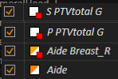
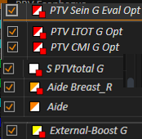
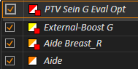
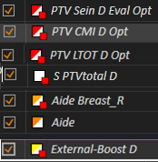
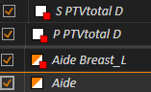
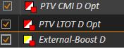
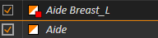
Dosimétrie
1-Chargement des volumes d’optimisations
Sein Seul
Sein Seul BI
Sein Complet
Sein Complet BI
Gauche
Droite

Slide 15
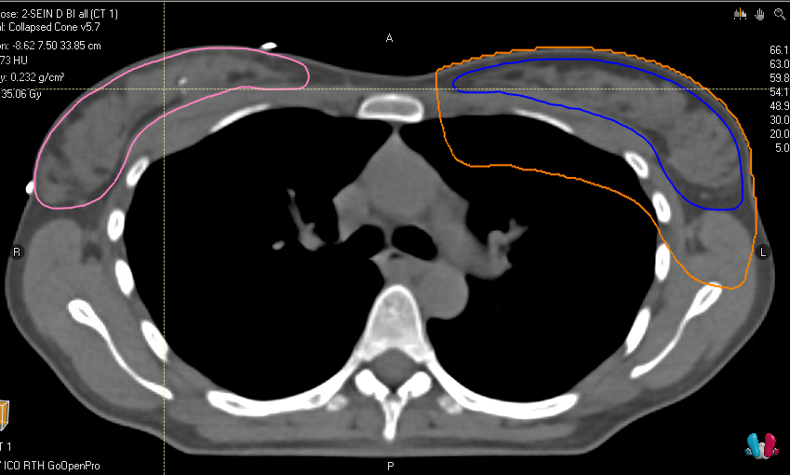
Dosimétrie
1-Chargement des volumes d’optimisations
Les « PTV Opt » doivent être « updater » sur tous les scenarii→utiliser la fonction « Update » via les propriétés de la structure (update automatique sur tous les CT)

Slide 16
Dosimétrie
2-Chargement des faisceaux
3 Arcs même balistique que pour les seins Complets
Ajuster au mieux la position de l’isocentre en tenant compte de la structure Anneau
3-Chargement des template d ’objectif et de contraintes
Sein/Paroi Seul
Sein Seul BI
Sein/Paroi Complet
Sein Complet BI
Gauche
SEING SEUL 50Gy
SEING SEUL 40Gy
SEING BI SEUL
SEIND + GG 50Gy
SEIND + GG 40Gy
SEING+GG BI
Droite
SEIND SEUL 50Gy
SEIND SEUL 40Gy
SEIND BI SEUL
SEING + GG 50Gy
SEING + GG 40Gy
SEING+GG BI

Slide 17
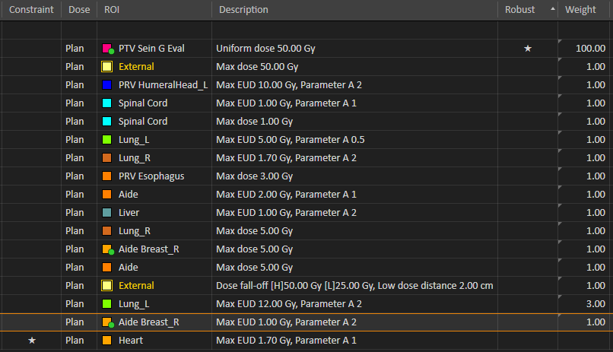
Dosimétrie
3-Chargement des template d’objectifs et de contraintes
Sein Seul

Slide 18
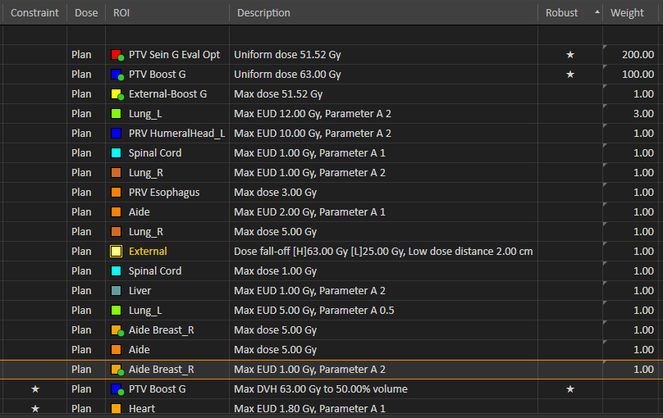
Dosimétrie
3-Chargement des template d ’objectif et de contraintes
Sein Seul BI

Slide 19
Dosimétrie
4-Clinical Goals
Sein Controlatéral→Dmean<1Gy
Poumon Controlatéral→Dmean<1Gy
Poumon Ipsilatéral→V20<20%(15% si possible)
Cœur →Dmean<3Gy SeinG
→Dmean<1Gy SeinD

Slide 20

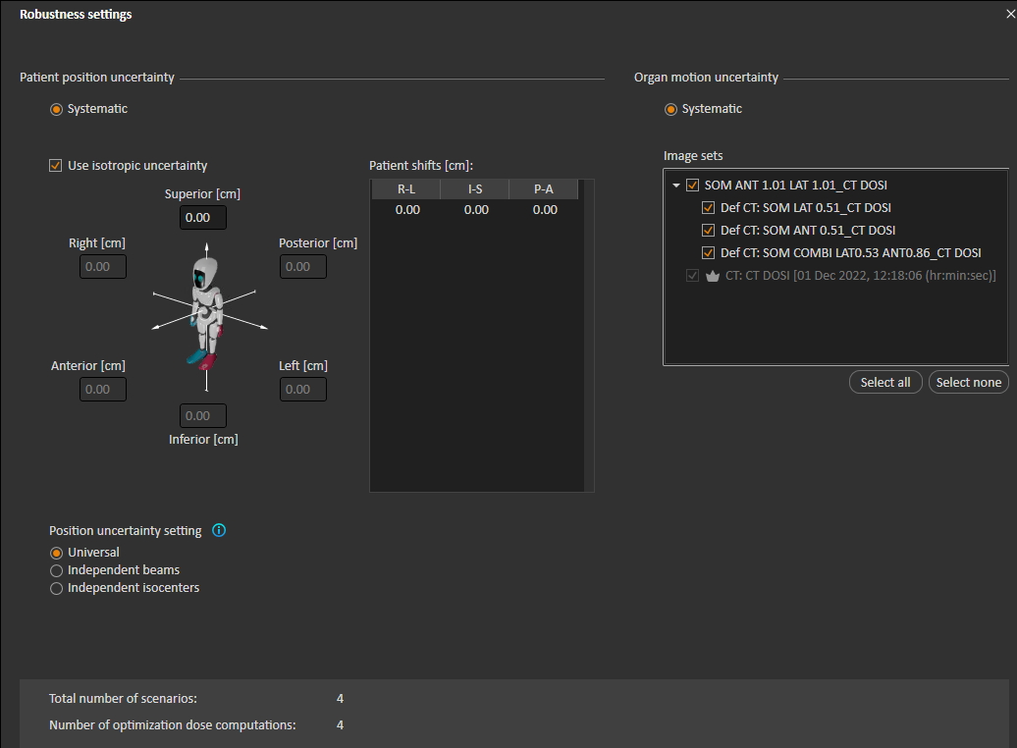
Dosimétrie
5-Optimisation
→
Optimisation sur 3 scenarii (CT déformés) supplémentaires
→essai avec 1 seul scenario (COMBI) pour diminuer le temps de calcul mais non concluant
Lancer 2x 40 itération avant de débuter la planification
Grille de calcul 0,4 cm x 0,4 cm
Calcul final 0,2cm x 0,2cm

Slide 21
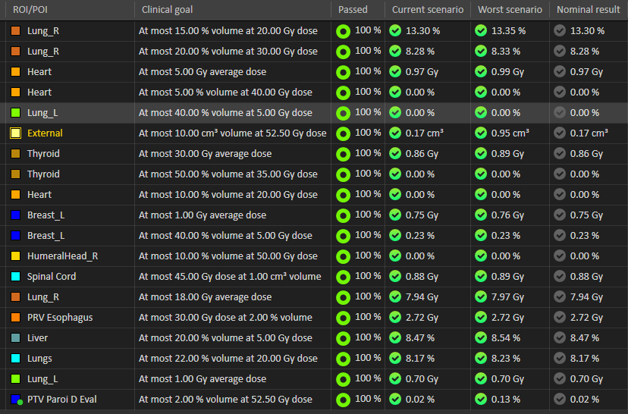
Robust Evaluation
1-Méthode
Evaluation du plan Robust en recalculant simultanément la distribution de dose sur plusieurs scanners :
scenarii utilisés pour l’optimisation
Scénarii supplémentaires
CBCT
…

Slide 22
Robust Evaluation
1-Méthode
Vérification de la distribution de dose pour des déformations intermédiaires (<0,75 cm Ant/Lat) afin de vérifier que la distribution de dose n’est pas dégradée et qu’on maintient une bonne couverture de la glande ou de la paroi.
Evaluation des plan « Robust » Sein sur les scenarios suivants:
Ant_0,75cm, Lat 0,75cm
Ant_0,6cm, Lat 0,6cm
Ant_0,3cm, Lat 0,3cm
CBCT (pour 1 patiente)
Evaluation des plan « Robust » Paroi sur les scenarios suivants:
Ant_0,6cm, Lat 0,6cm
Ant_0,51cm, Lat 51cm
Ant_0,3cm, Lat 0,3cm
CBCT (pour 1 patiente)
Réalisé aussi pour des plans « Non Robust » afin d ’évaluer le gain de la méthode

Slide 23
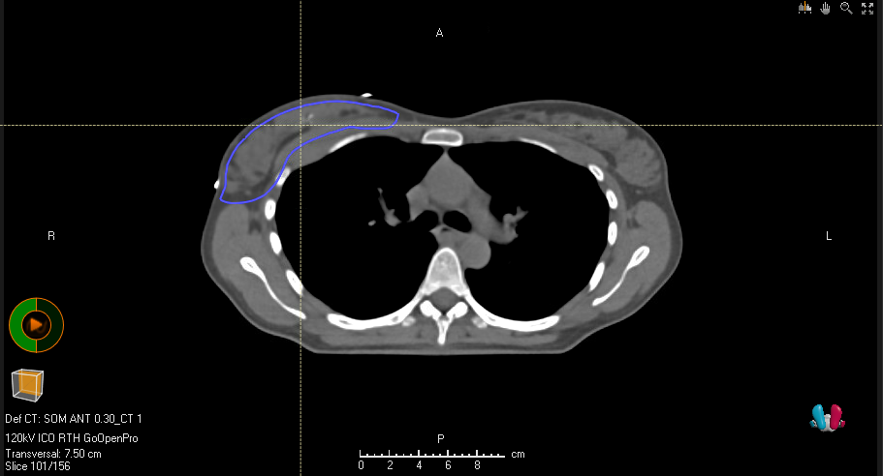
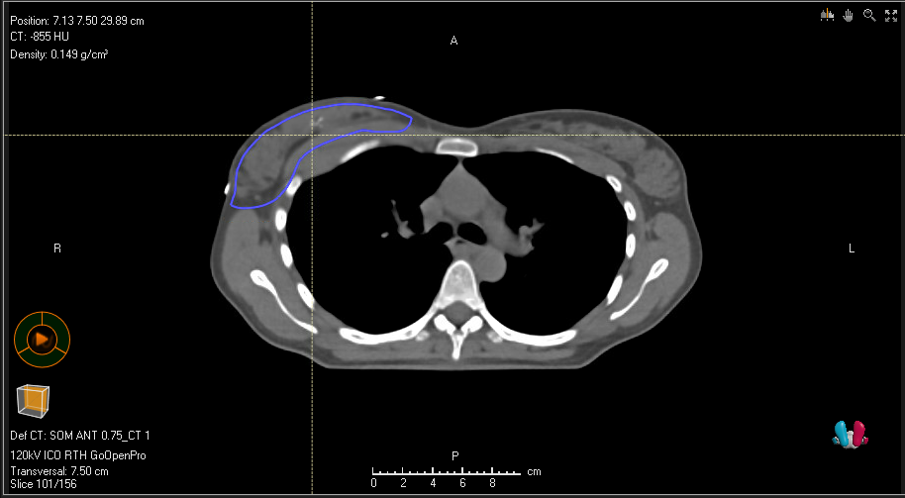
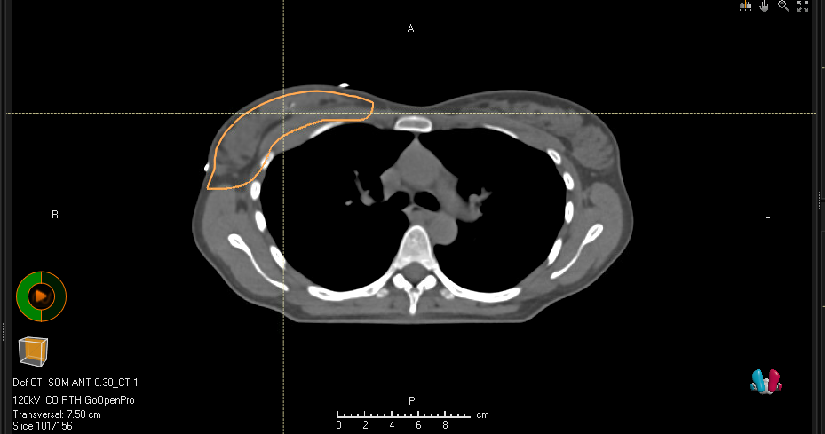
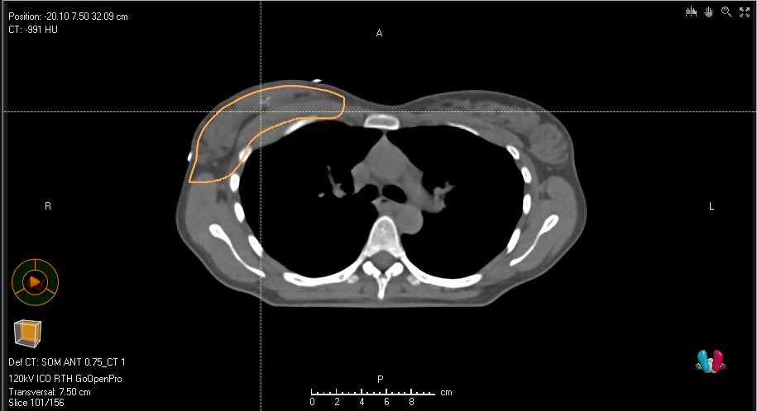
Robust Evaluation
1-Méthode
Evaluation de la couverture sur un PTV Eval OM (PTV étendu)
Ant_0,3cm
Ant_0,75cm
PTV Eval
Ant_0,3cm
Ant_0,75cm
PTV Eval OM: même limite postérieur sur tous les CT

Slide 24
Robust Evaluation
2-Résultats
Evaluation des plans avec Robustesse pour le Sein seul:
WS→Worst scenario
6 Scenarii évalués
WS: 0,75cm Ant dans la plus part des cas: correspond à la tolérance du repositionnement (structure ExtCBCT)
Nom | Lateralité | V54,10 Externel-boost (cc) |  | D95% PTVEtendu(%)
 |  | Dosi | WS | Dosi | WS
1 | sein G | 0,1 | 2,2 | 95,7 | 93,2
2 | sein D | 0 | 2,1 | 95,4 | 93,5
3 | sein D | 0,1 | 1,2 | 96,4 | 91,5
4 | PAROIG | 0,1 | 1,4 | 96,2 | 91,7
6 | PAROID | 0,2 | 0,2 | 96,0 | 96,0
6 | sein G | 0,1 | 1,2 | 96,0 | 92,6
Cœur DM(Gy) |  | Poumon Homolat V20(%) |  | sein Contro DM(Gy) |  | Poumon Contro DM(Gy)
Dosi | WS | Dosi | WS | Dosi | WS | Dosi | WS
1,7 | 1,8 | 16,6 | 16,6 | 0,9 | 0,9 | 0,7 | 0,7
0,8 | 0,9 | 12,2 | 12,2 | 0,7 | 0,7 | 0,5 | 0,5
1,0 | 1,1 | 13,5 | 13,5 | 0,7 | 0,7 | 0,7 | 0,7
2,0 | 2,0 | 8,1 | 8,1 | 1,0 | 1,0 | 0,5 | 0,5
1,0 | 1,0 | 13,3 | 13,3 | 0,8 | 0,8 | 0,7 | 0,7
1,7 | 1,8 | 10,8 | 10,8 | 0,7 | 0,7 | 0,5 | 0,5
Nom | Lateralité | V54,10 Externel-boost (cc) |  | D95% PTVEtendu(%)
 |  | Dosi | WS | Dosi | WS
1 | sein G | 0,1 | 2,2 | 95,7 | 93,2
2 | sein D
3 | sein D | 0,1 | 1,2 | 96,4 | 91,5
4 | PAROIG | 0,1 | 1,4 | 96,2 | 91,7
6 | PAROID | 0,2 | 0,2 | 96,0 | 96,0
6 | sein G | 0,1 | 1,2 | 96,0 | 92,6

Slide 25
Robust Evaluation
2-Résultats
Evaluation des plans avec Robustesse pour le Boost Integré:
WS→Worst scenario
6 Scenarii évalués
WS: 0,75cm Ant dans la plus part des cas: correspond à la tolérance du repositionnement (structure ExtCBCT)
Patient | Lateralité | V54,10 Externel-boost (cc) |  | D95% PTVEtendu(%) |  | D95% PTVBoost(Gy)
 |  | Dosi | WS | Dosi | WS | Dosi | WS
1 | sein G | 3,0 | 3,0 | 95,3 | 93,0 | 99,6 | 97,9
2 | sein G | 11,4 | 11,6 | 94,9 | 88,0 | 95,3 | 93,6
3 | sein D | 0,2 | 1,7 | 95,0 | 92,0 | 98,9 | 95,3
4 | sein D | 0,6 | 1,0 | 95,8 | 93,5 | 98,3 | 95,4
5 | sein D | 0,0 | 2,0 | 95,7 | 90,7 | 99,6 | 98,2
6 | SeinG | 0,5 | 2,6 | 96,4 | 95,3 | 98,0 | 92,0
Patient | Lateralité | V54,10 Externel-boost (cc) |  | D95% PTVEtendu(%) |  | D95% PTVBoost(Gy)
 |  | Dosi | WS | Dosi | WS | Dosi | WS
1 | sein G | 3,0 | 3,0 | 95,3 | 93,0 | 99,6 | 97,9
2 | sein G | 11,4 | 11,6 | 94,9 | 88,0 | 95,3 | 93,6
3 | sein D | 0,2 | 1,7 | 95,0 | 92,0 | 98,9 | 95,3
4 | sein D | 0,6 | 1,0 | 95,8 | 93,5 | 98,3 | 95,4
5 | sein D | 0,0 | 2,0 | 95,7 | 90,7 | 99,6 | 98,2
6 | SeinG | 0,5 | 2,6 | 96,4 | 95,3 | 98,0 | 92,0
Cœur DM(Gy) |  | Poumon Homolat V20(%) |  | sein Contro DM(Gy) |  | Poumon Contro DM(Gy)
Dosi | WS | Dosi | WS | Dosi | WS | Dosi | WS
1,7 | 1,8 | 17,9 | 17,9 | 1,0 | 1,0 | 0,6 | 0,6
2,9 | 3,0 | 14,2 | 14,2 | 1,5 | 1,5 | 1,7 | 1,7
0,8 | 0,8 | 15,0 | 14,9 | 0,8 | 0,8 | 0,4 | 0,4
1,0 | 1,1 | 14,6 | 14,6 | 1,0 | 1,0 | 0,5 | 0,5
1,0 | 1,0 | 13,1 | 13,1 | 0,8 | 0,8 | 0,8 | 0,8
1,8 | 1,9 | 11,6 | 1,,6 | 0,9 | 0,9 | 0,6 | 0,6

Slide 26
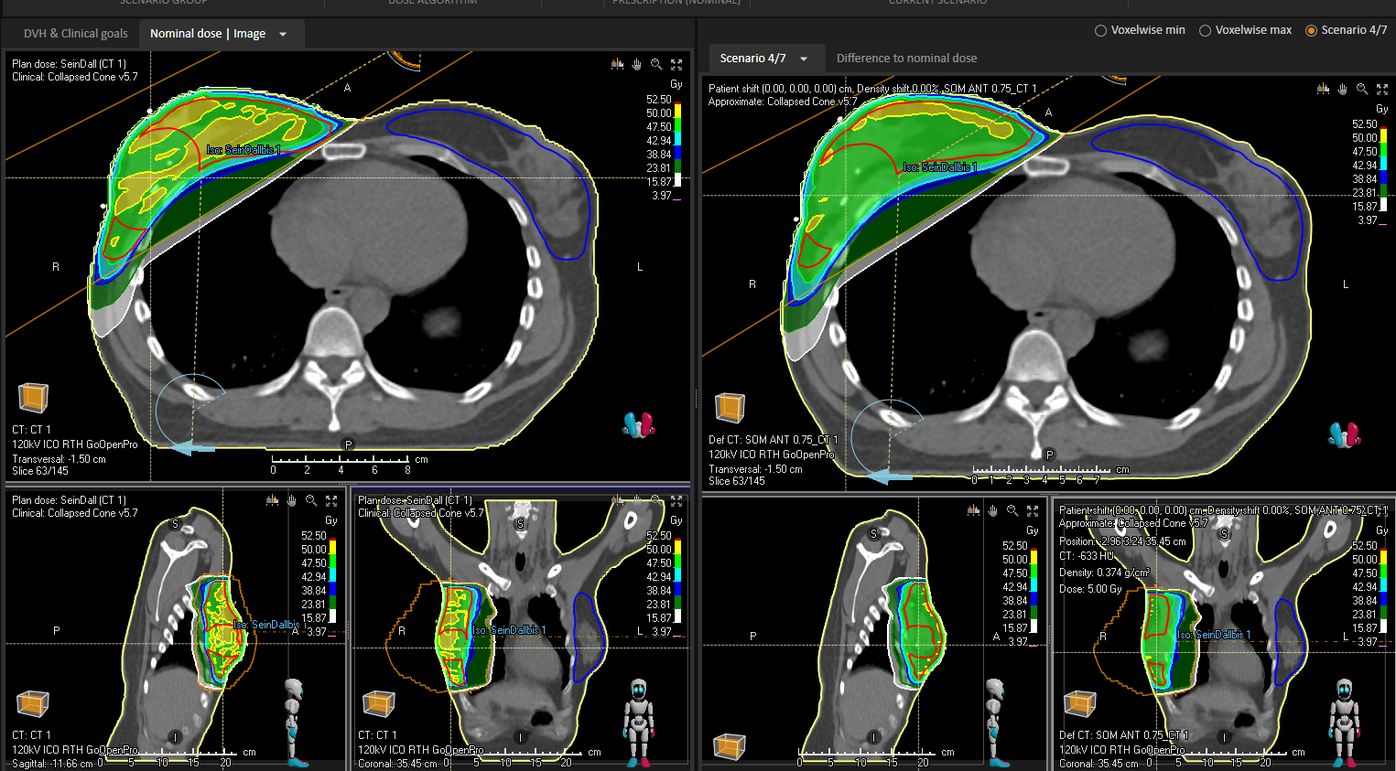
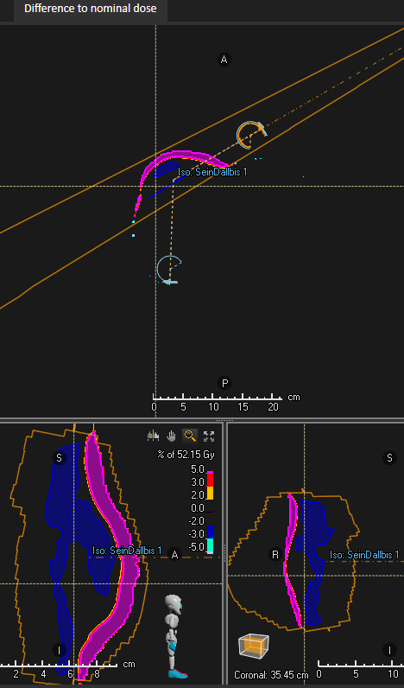
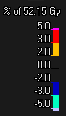
Robust Evaluation
2-Résultats
CT Dosi
CT Ant_0,75cm

Slide 27
Robust Evaluation
2-Résultats
Couverture PTV Eval OM: comparaison plan « Robust » et « Non Robust »
Patient | Plan | D95% PTVEtendu (%)
 |  | Dosi | 0,3cm Ant | 0,3cm Lat | 0,6 cm Ant | 0,6cm Lat | 0,75cm Ant | 0,75cm Lat
1 | SeinG_NR | 95,2 | 92,0 | 93,8 | 86,6 | 90,5 | 82,5 | 88,5
 | seinG_R | 95,7 | 95,0 | 96,0 | 93,7 | 95,8 | 93,0 | 95,7
2 | SeinG_NR | 96,5 | 94,7 | 96,0 | 88,8 | 92,8 | 85,0 | 90,6
 | SeinG_R | 96,0 | 95,2 | 96,0 | 93,6 | 96,0 | 92,5 | 96,4
Patient | Plan | D95% PTVEtendu (%)
 |  | Dosi | 0,3cm Ant | 0,3cm Lat | 0,6 cm Ant | 0,6cm Lat | 0,51cm Ant | 0,51cm Lat
3 | paroiD_NR | 95,0 | 93,0 | 94,0 | 87,0 | 91,0 | 90,0 | 92,0
 | paroiD_R | 95,0 | 95,0 | 95,0 | 94,0 | 95,0 | 97,3 | 96,5
4 | paroiG_NR | 96,5 | 94,3 | 96,1 | 76,7 | 92,7 | 83,0 | 95,0
 | paroiG_R | 96,2 | 95,9 | 96,2 | 94,8 | 95,7 | 91,7 | 97,2

Slide 28
Robust Evaluation
2-Résultats
Couverture PTV Eval OM et PTV Boost: comparaison plan « Robust » et « Non Robust » pour Sein avec BoostIntegé
patient | Plan | D95% PTVEtendu (%)
 |  | Dosi | 0,3cm Ant | 0,3cm Lat | 0,6 cm Ant | 0,6cm Lat | 0,75cm Ant | 0,75cm Lat
1 | SeinGBI_NR | 95,0 | 92,1 | 94,2 | 86,9 | 91,6 | 84,0 | 89,8
 | seinGBI_R | 95,3 | 94,8 | 95,5 | 93,7 | 95,5 | 95,4 | 93,0
2 | SeinGBI_NR | 96,5 | 93,1 | 95,0 | 87,2 | 91,8 | 84,1 | 89,7
 | seinGBI_R | 96,4 | 96,2 | 96,4 | 96,6 | 96,2 | 95,3 | 96,0
Patient | Plan | D95% PTVBoost(%)
 |  | Dosi | 0,3cm Ant | 0,3cm Lat | 0,6 cm Ant | 0,6cm Lat | 0,75cm Ant | 0,75cm Lat
1 | SeinGBI_NR | 97,5 | 95,3 | 96,9 | 92,1 | 96,5 | 89,4 | 96,2
 | seinGBI_R | 99,7 | 99,2 | 99,5 | 98,5 | 99,4 | 97,9 | 99,4
2 | SeinGBI_NR | 98,5 | 97,9 | 97,7 | 94 | 96,8 | 92,3 | 96
 | seinGBI_R | 97,8 | 96,3 | 97,1 | 93,8 | 96,2 | 92,2 | 95,7

Slide 29
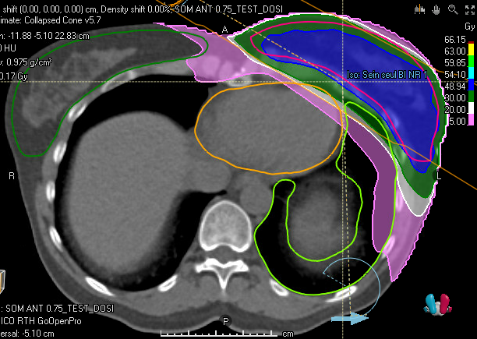
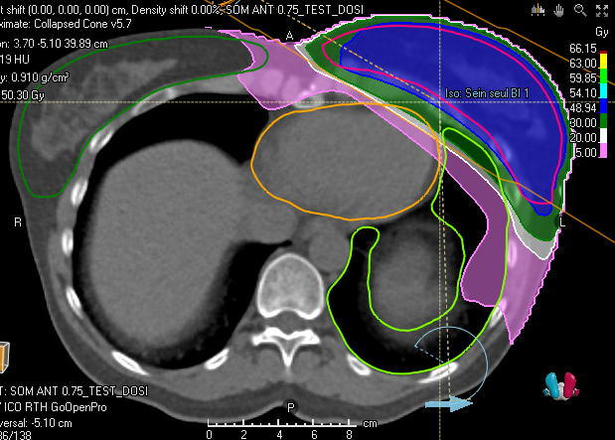
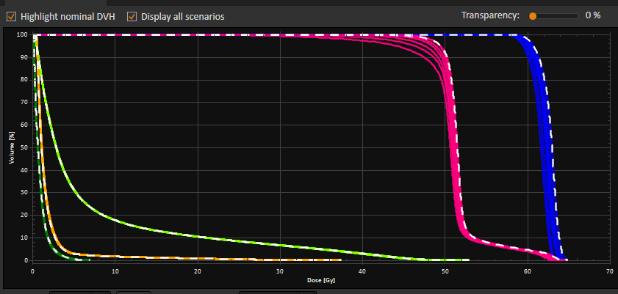
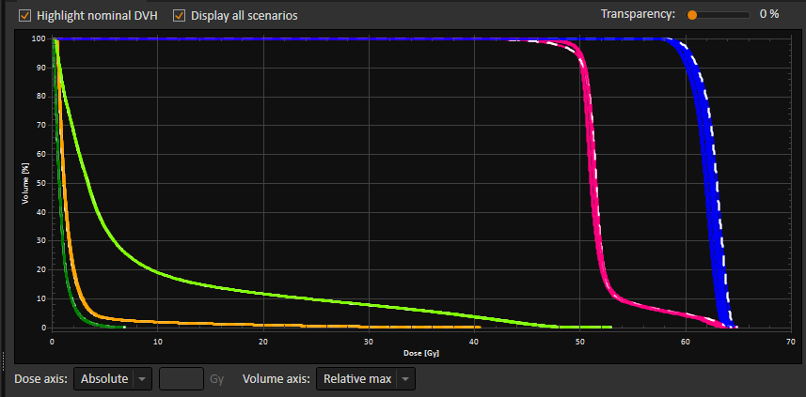
Robust Evaluation
2-Résultats
Plan NR sur CT Ant_0,75cm
Plan R sur CT Ant_0,75cm

Slide 30
Contrôles pré- traitement
 | Lateralité | Analyse RotATION | Analyse 2D
 |  | 3%/3mm iso10%,iso70% | 3%/3mm iso10%
SeinSeul | sein G | 97,3/98,2 | 100
 | sein Gall | 98,3/99,3 | 100
 | PAROIGall | 96,2/94,4 | 100
 | PAROID | 97,8/98,9 | 99,9
 | PAROIDall | 95,9/96 | 100
 | sein G | 97,1/97,8 | 99,8
 | sein D | 98,1/99 | 99,6
 | sein D | 95/97,9 | 100
 | sein G | 96,9/97,5 | 99,6
 | SEING | 97,1/98 | 100
 | sein D | 98,1/99 | 99,6
BI | sein G | 97,1/99 | 100
 | sein G | 97,5/98,1 | 99,4
 | sein D | 97/98,6 | 100
 | sein D | 95/97,9 | 100
 | sein G | 97,1/98,7 | 100
 | SeinDall | 96,5/97,9 | 99,4
 | SeinD | 96,2/98 | 99,4
 | SEING | 97,9/99,3 | 100

